Slide 1
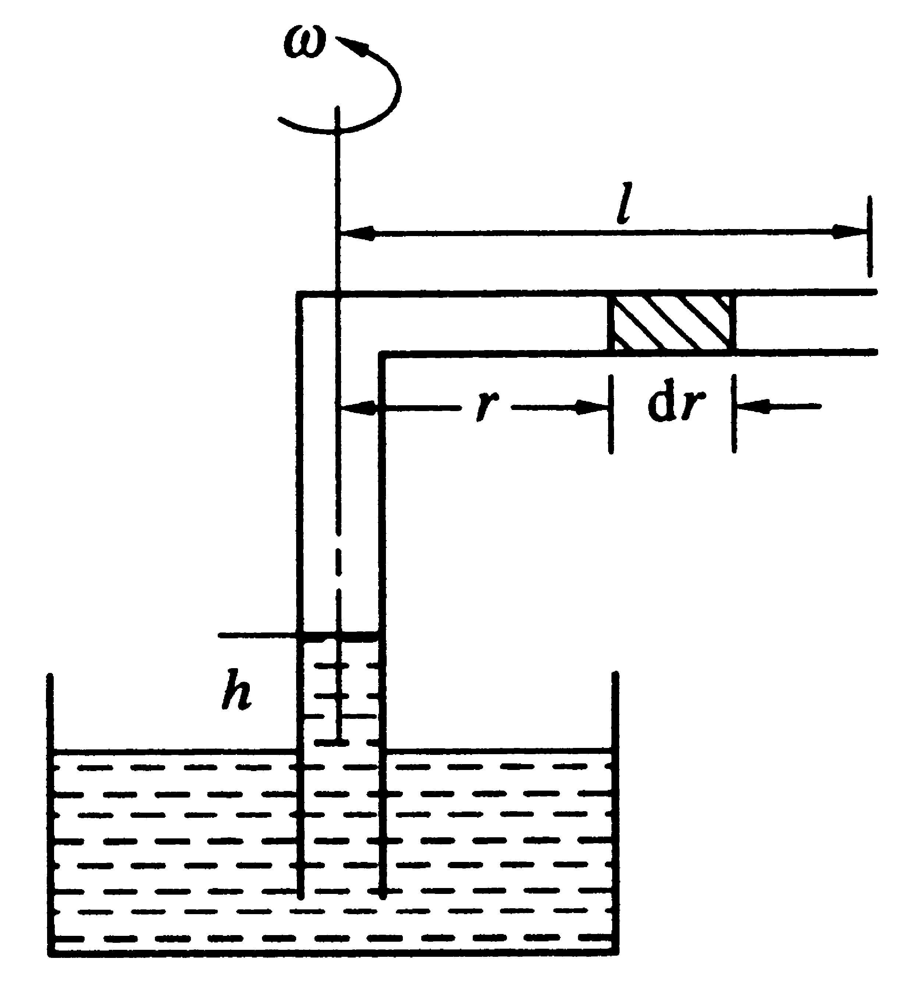
*§2.6.2 旋转体中悬浮粒子径向分布 超速离心技术 台风、飓风、龙卷风
在如图的实验装置中，
发现竖直管中水面上升高度h 。并且旋转角速度越大, h 就越高;水平臂L 越长, h 也越高,为什么?
这是因为水平臂中气体分子都受到向外的惯性离心力的作用。
惯性离心力使旋转中心成为密度低的低气压。

Slide 2
这一性质有很多的实际应用:
（1）超速离心技术。
（2）同位素分离。特别是分离出浓缩 ²³⁵U 的技术。
（3）大气中的气旋,例如台风、飓风、龙卷风。

Slide 3
旋转体中悬浮粒子的径向分布

Slide 4
（三）台风、飓风、龙卷风

Slide 5
同位素分离

